Slide 1
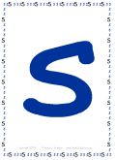
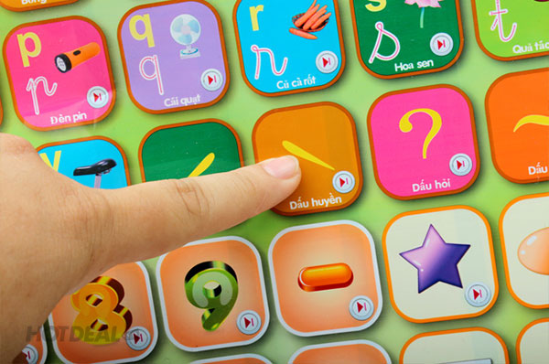
Kĩ thuật
Bài 1:Vật liệu, dụng cụ cắt, khâu, thêu (tiết 2)

Slide 2
Khởi động

Slide 3
Nên chọn loại vải như thế nào để học khâu, thêu?
- Để học khâu, thêu ta nên chọn vải trắng hoặc vải màu có sợi thô, dày như vải sợi bông, sợi vải pha.
- Không nên sử dụng vải lụa, xa tanh, vải ni lông... Vì những loại vải này mềm, nhũn, khó cắt, khó vạch dấu và khó khâu, thêu.

Slide 4
Có mấy loại chỉ? Đó là những loại chỉ nào?
Có 2 loại chỉ: chỉ khâu và chỉ thêu

Slide 5
Nêu cách sử dụng kéo cắt vải?
Khi cắt vải, tay phải cầm kéo (ngón cái đặt vào một tay cầm, các ngón còn lại cầm vào tay cầm bên kia) để điều khiển lưỡi kéo.
Lưỡi kéo nhọn, nhỏ hơn để phía dưới để luồn xuống dưới mặt vải khi cắt.
Không dùng kéo cắt vải để cắt các vật cứng hoặc kim loại.

Slide 6
Thứ ba ngày 14 tháng 9 năm 2021
Kĩ thuật
Bài 1:Vật liệu, dụng cụ cắt, khâu, thêu (tiết 2)

Slide 7
Yêu cầu cần đạt
Biết các đặc điểm, tác dụng và cách sử dụng, bảo quản những vật liệu, dụng cụ đơn giản thường dùng để cắt, khâu, thêu.
1
Thực hiện được tháo tác xâu chỉ vào kim và vê nút chỉ (gút chỉ).
2
Giáo dục ý thức thực hiện an toàn lao động.
3

Slide 8
Khám phá

Slide 9
2. Dụng cụ cắt, khâu, thêu
b. Kim
Đọc phần b SGK trang 6

Slide 10
Quan sát hình 4 và kim khâu mẫu, hãy mô tả đặc điểm cấu tạo của kim khâu?
Kim được làm bằng kim loại cứng, có nhiều cỡ to, nhỏ khác nhau. Mũi kim nhọn, sắc. Thân kim khâu nhỏ và nhọn dần về phía mũi kim. Đuôi kim khâu hơi dẹt, có lỗ để xâu chỉ.

Slide 11
Quan sát hình 5a, 5b, 5c kết hợp thông tin trong SGK: nêu cách xâu chỉ vào kim.
- Vuốt nhọn đầu sợi chỉ.
- Tay trái cầm ngang thân kim, đuôi kim quay lên trên, ngang với tầm mắt và hướng về phía ánh sáng để nhìn rõ lỗ kim. Tay phải cầm cách đầu chỉ đã vuốt nhọn khoảng 1cm để xâu chỉ vào lỗ kim.
- Cầm đầu sợi chỉ vừa xâu qua lỗ kim và kéo một đoạn bằng 1/3 chiều dài sợi chỉ nếu khâu chỉ một hoặc kéo cho hai đầu chỉ bằng nhau nếu khâu chỉ đôi.

Slide 12
Nêu cách vê nút chỉ (hay còn được gọi là gút chỉ)?
Tay trái cầm ngang sợi chỉ, cách đầu chỉ chuẩn bị nút khoảng 10cm. Tay phải cầm vào đầu sợi chỉ để nút và quấn một vòng chỉ quanh ngón trỏ. Sau đó dùng ngón cái vê cho đầu sợi chỉ xoắn vào vòng chỉ và kéo xuống sẽ tạo thành nút chỉ.

Slide 13
Lưu ý:
Chọn chỉ có kích thước của sợi nhỏ hơn lỗ ở đuôi kim.

Slide 14
Vê nút chỉ có tác dụng gì?
Vê nút chỉ có tác dụng giữ cho chỉ không bị tuột khỏi vải khi khâu

Slide 15
Nêu cách bảo quản kim khâu?
Kim khâu dùng xong phải để vào lọ có nắp đậy hoặc cài vào vỉ kim để giữ cho kim không bị gỉ; mũi kim nhọn, sắc.

Slide 16
Ghi nhớ:
1. Vật liệu, dụng cụ thường dùng trong khâu, thêu gồm có: vải, chỉ, kéo cắt vải, kéo cắt chỉ, kim khâu, kim thêu, thước may,… Mỗi loại có đặc điểm cấu tạo, tác dụng và cách sử dụng khác nhau.
2. Khi sử dụng vật liệu, dụng cụ khâu, thêu cần lựa chọn cho phù hợp với mục đích, yêu cầu sử dụng và thực hiện đúng kĩ thuật, an toàn.

Slide 17
Thực hành

Slide 18
Thực hành theo nhóm đôi: - Xâu chỉ vào kim - Vê nút chỉ
Chú ý an toàn khi thực hành sử dụng kim nhé!

Slide 19
Vận dụng - Kết nối cuộc sống

Slide 20
Một số vật liệu và dụng cụ cắt, khâu, thêu khác

Slide 21
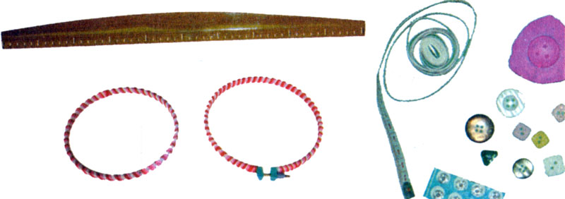
Thước may: dùng để đo vải, vạch dấu trên vải

Slide 22
Thước dây: được làm bằng vải tráng nhựa, dài 150 cm, dùng để đo các số đo trên cơ thể.
Thöôùc daây
Khung theâu
Khuy hai loã
vaø boán loã

Slide 23
Khung thêu cầm tay: gồm 2 khung tròn lồng vào nhau. Khung tròn to có vít để điều chỉnh. Khung thêu có tác dụng giữ cho mặt vải căng khi thêu.
Thöôùc daây
Khung theâu
Khuy hai loã
vaø boán loã

Slide 24
Khuy cài, khuy bấm: dùng để đính vào nẹp áo, quần và nhiều sản phẩm may mặc khác.
Thöôùc daây
Khung theâu
Khuy hai loã
vaø boán loã

Slide 25
Phấn may: dùng để vạch dấu trên vải.
Thöôùc daây
Khung theâu
Khuy hai loã
vaø boán loã

Slide 26
- Ghi nhớ những kiến thức vừa học.
- Về nhà tập xâu chỉ và vê nút chỉ.
- Chuẩn bị bài sau.

Slide 27
CHÚC CÁC EM HỌC SINH
CHĂM NGOAN, HỌC GiỎI!

